Slide 1
第34章
项目进度安排
Software Engineering: A Practitioner’s Approach, 8/e
by Roger S. Pressman and Bruce R. Maxim
《软件工程： 实践者的研究方法 》（第8版）
Roger S. Pressman ， Bruce R. Maxim 著
© 1996, 2001, 2005, 2009, 2014 by Roger S. Pressman
These slides are designed to accompany Software Engineering: A Practitioner’s Approach, 8/e (McGraw-Hill 2014). Slides copyright 2014 by Roger Pressman.

Slide 2
项目为什么延误？
不切实际的项目最后期限，它是由软件开发小组之外的某个人制定的 。
客户需求发生变更，而这种变更没有在项目变更进度表上反映出来。
对完成工作所需的工作量和（或）资源数量估计不足。
在项目开始时，没有考虑到可预测的和（或）不可预测的风险。
出现了事先无法预计的技术难题。
出现了事先无法预计的人力问题。
由于项目成员之间的交流不畅而导致的延期。
项目管理者未能发现项目进度拖后，也未能采取措施来解决这一问题。
These slides are designed to accompany Software Engineering: A Practitioner’s Approach, 8/e (McGraw-Hill 2014). Slides copyright 2014 by Roger Pressman.

Slide 3
进度安排原则
划分（compartmentalization）—定义不同的任务
相互依赖性（interdependency）—明确任务的相互关系
工作量确认（effort validation）—确保资源是可用的
确定责任（defined responsibilities）—指定负责人
定义输出结果（defined outcomes）—每一项任务都必须有输出结果
确定里程碑（defined milestones）—质量评审
These slides are designed to accompany Software Engineering: A Practitioner’s Approach, 8/e (McGraw-Hill 2014). Slides copyright 2014 by Roger Pressman.

Slide 4
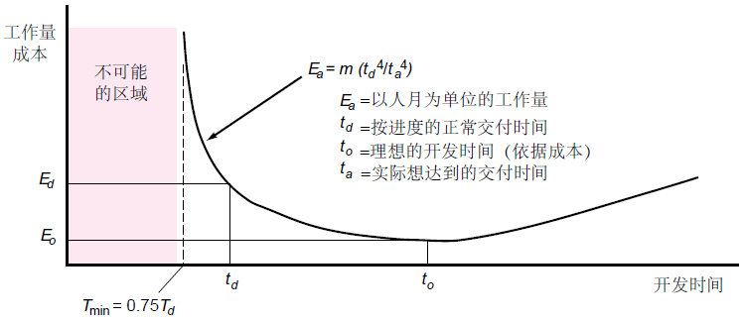
工作量和交付时间
These slides are designed to accompany Software Engineering: A Practitioner’s Approach, 8/e (McGraw-Hill 2014). Slides copyright 2014 by Roger Pressman.

Slide 5
工作量分配
“前期” 活动
  客户交流
  分析
  设计
  评审和修改
构造活动
  编码或代码生成
测试和安装
  单元测试，集成测试
  白盒测试，黑盒测试
  回归测试
40-50%
15-20%
30-40%
These slides are designed to accompany Software Engineering: A Practitioner’s Approach, 8/e (McGraw-Hill 2014). Slides copyright 2014 by Roger Pressman.

Slide 6
定义任务集
确定项目类型
评估所需的严格程度
确定适用标准
选择适当的软件工程任务
These slides are designed to accompany Software Engineering: A Practitioner’s Approach, 8/e (McGraw-Hill 2014). Slides copyright 2014 by Roger Pressman.

Slide 7
任务集求精
1.1 概念范围（ Concept scoping ） 确定了项目的整体范围
任务定义：任务1.1—确定概念范围
1.1.1 确定需求、效益和潜在的客户
1.1.2 确定所希望的输出/控制和驱动应用程序的输入事件
开始任务1.1.2
1.1.2.1 FTR：评审需求的书面描述，FTR是指要进行一次正式的技术评审（第26章）。
1.1.2.2 导出客户可见的输出/输入列表
1.1.2.3 FTR：与客户一起评审输出/输入，并在需要时进行修改
结束任务1.1.2
1.1.3 为每个主要功能定义功能/行为
开始任务1.1.3
1.1.3.1 FTR：评审在任务1.1.2中得到的输出和输入数据对象
1.1.3.2 导出功能/行为模型
1.1.3.3 FTR：与客户一起评审功能/行为模型，并在需要时进行修改
结束任务1.1.3
1.1.4 把需要在软件中实现的技术要素分离出来
1.1.5 研究现有软件的可用性
1.1.6 确定技术可行性
1.1.7 对系统规模进行快速估算
1.1.8 创建“范围定义”
结束任务1.1的任务定义
精确到
These slides are designed to accompany Software Engineering: A Practitioner’s Approach, 8/e (McGraw-Hill 2014). Slides copyright 2014 by Roger Pressman.
Notes:
原书上是20章

Slide 8
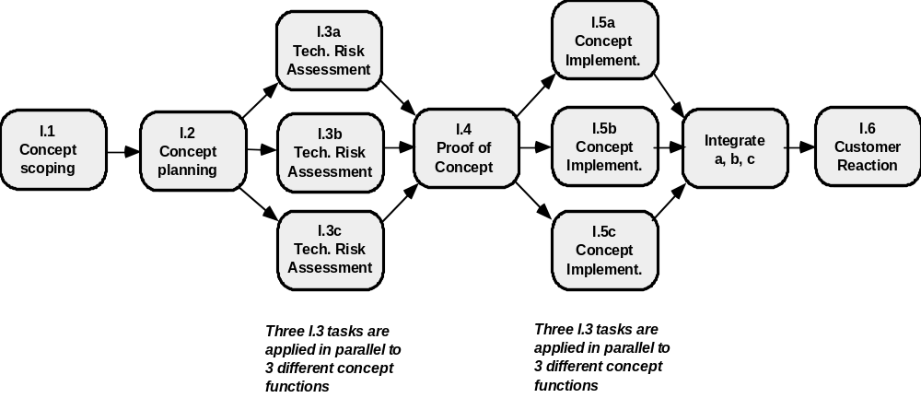
定义任务网络
These slides are designed to accompany Software Engineering: A Practitioner’s Approach, 8/e (McGraw-Hill 2014). Slides copyright 2014 by Roger Pressman.

Slide 9
时序图
任务
第一周
第二周
第三周
第四周
第n周
任务 1
任务 2
任务 3
任务 4
任务 5
任务 6
任务 7
任务 8
任务 9
任务 10
任务 11
任务 12
These slides are designed to accompany Software Engineering: A Practitioner’s Approach, 8/e (McGraw-Hill 2014). Slides copyright 2014 by Roger Pressman.

Slide 10
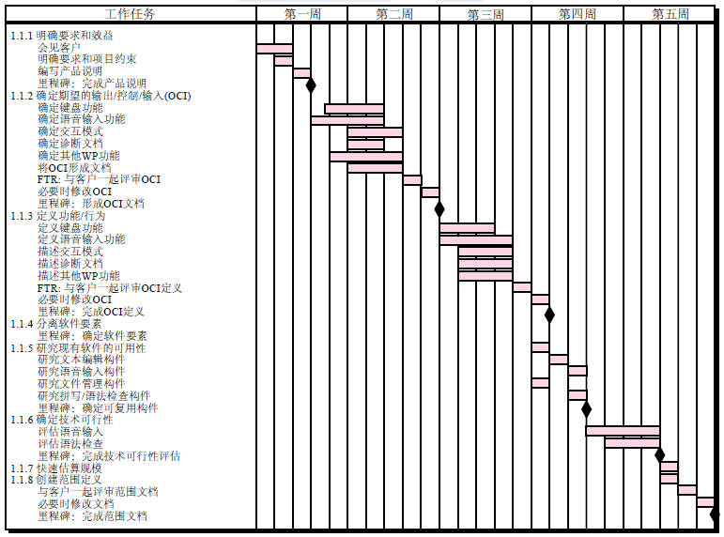
使用自动化工具导出时序图
These slides are designed to accompany Software Engineering: A Practitioner’s Approach, 8/e (McGraw-Hill 2014). Slides copyright 2014 by Roger Pressman.

Slide 11
进度跟踪
定期举行项目状态会议，由项目团队中的各个成员分别报告进度和存在的问题。
评估在软件工程过程中所进行的所有评审的结果。
判断正式的项目里程碑（图34-3中的菱形）是否在预定日期内完成。
比较项目表（图34-4）中列出的各项任务的实际开始日期与计划开始日期。
与开发人员进行非正式会谈，听取他们对项目进展及可能出现的问题的客观评估。
通过挣值分析（第34.6节）来定量地评估项目进展。
These slides are designed to accompany Software Engineering: A Practitioner’s Approach, 8/e (McGraw-Hill 2014). Slides copyright 2014 by Roger Pressman.

Slide 12
一个面向对象项目的进展-I
技术里程碑: 面向对象分析完成
  已经定义了所有的类和类的层次，并通过了评审。
  已经定义了与每一个类相关的属性和操作， 并通过了评审。
  已经建立了各类之间的关系（第10章），并通过了评审。
  已经建立了行为模型（第11章），并通过了评审。
  已经确定了可复用的类。
技术里程碑: 面向对象设计完成
  已经确定了子系统集合（第12章），并通过了评审。
  已经将类分配给相应的子系统，并通过了评审。
  已经进行了任务分配，并通过了评审。
  已经明确了责任和协作（第12章）。
  已经设计了属性和操作，并通过了评审。
  已经创建了通信模型，并通过了评审。
These slides are designed to accompany Software Engineering: A Practitioner’s Approach, 8/e (McGraw-Hill 2014). Slides copyright 2014 by Roger Pressman.

Slide 13
一个面向对象项目的进展-II
技术里程碑：面向对象程序设计完成
  按照设计模型，每一个新类都已经编码实现。
  （从可复用库中）提取的类已经实现。
  已经构建了原型或增量。
技术里程碑：面向对象测试
  已经评审了面向对象分析和设计模型的正确性和完整性。
  已经建立了类-责任-协作网络（第10章），并通过了评审。
  已经设计了测试用例，对每个类进行了类级测试（第24章）。
  已经设计了测试用例，完成了簇测试（第24章）和类的集成。
  已经完成了系统级测试。
These slides are designed to accompany Software Engineering: A Practitioner’s Approach, 8/e (McGraw-Hill 2014). Slides copyright 2014 by Roger Pressman.

Slide 14
挣值分析(EVA)
挣值
  是对项目进展的测量。
  能够让我们采用定量分析的方法，而不是依赖感觉，来评估一个项目的“完成百分比”。
  “早在项目进展的前15%就提供了精确而可靠的性能数据.” [Fle98]
These slides are designed to accompany Software Engineering: A Practitioner’s Approach, 8/e (McGraw-Hill 2014). Slides copyright 2014 by Roger Pressman.

Slide 15
计算挣值-I
为进度表中的每个工作任务确定其预计工作的预算成本 (budgeted cost of work scheduled，BCWS)。
  BCWS_{i}是指工作任务i的计划工作量。
  为了确定在项目进度表中某特定时间点的项目进展状况，BCWS的值是在项目进度表中该时间点应该完成的所有工作任务的BCWS_{i}值之和。
所有工作任务的BCWS值加起来，可计算出完成工作的预算(budget at completion，BAC)。因此,
对所有任务k BAC = ∑ (BCWS_{k})
These slides are designed to accompany Software Engineering: A Practitioner’s Approach, 8/e (McGraw-Hill 2014). Slides copyright 2014 by Roger Pressman.

Slide 16
计算挣值-II
接着，计算已完成工作的预算成本 (budgeted cost of work performed，BCWP)。
  BCWP的值是在项目进度表中该时间点已经实际完成的所有工作任务的BCWS值之和。
“BCWS和BCWP的不同点在于，前者表示计划要完成的工作的预算，后者表示已实际完成的工作的预算。”[Wil99]
给定BCWS、BAC和BCWP的值，就可以计算出重要的项目进展指标：
  进度表执行指标，SPI = BCWP/BCWS
  进度表偏差，SV = BCWP – BCWS
  SPI是效率指标，表示项目使用预定资源的效率。
These slides are designed to accompany Software Engineering: A Practitioner’s Approach, 8/e (McGraw-Hill 2014). Slides copyright 2014 by Roger Pressman.

Slide 17
计算挣值-III
预定完成百分比= BCWS/BAC
  表示在时间点 t 应该完成工作的百分比值。
完成百分比= BCWP/BAC
  表示在特定时间点 t 实际完成工作的百分比值。
已完成工作的实际成本(actual cost of work performed，ACWP)，是在项目进度表中某时间点已经完成的工作任务所用的工作量之和。然后，可以再计算
  成本执行指标，CPI = BCWP/ACWP
  成本偏差，CV = BCWP – ACWP
These slides are designed to accompany Software Engineering: A Practitioner’s Approach, 8/e (McGraw-Hill 2014). Slides copyright 2014 by Roger Pressman.

